Slide 1
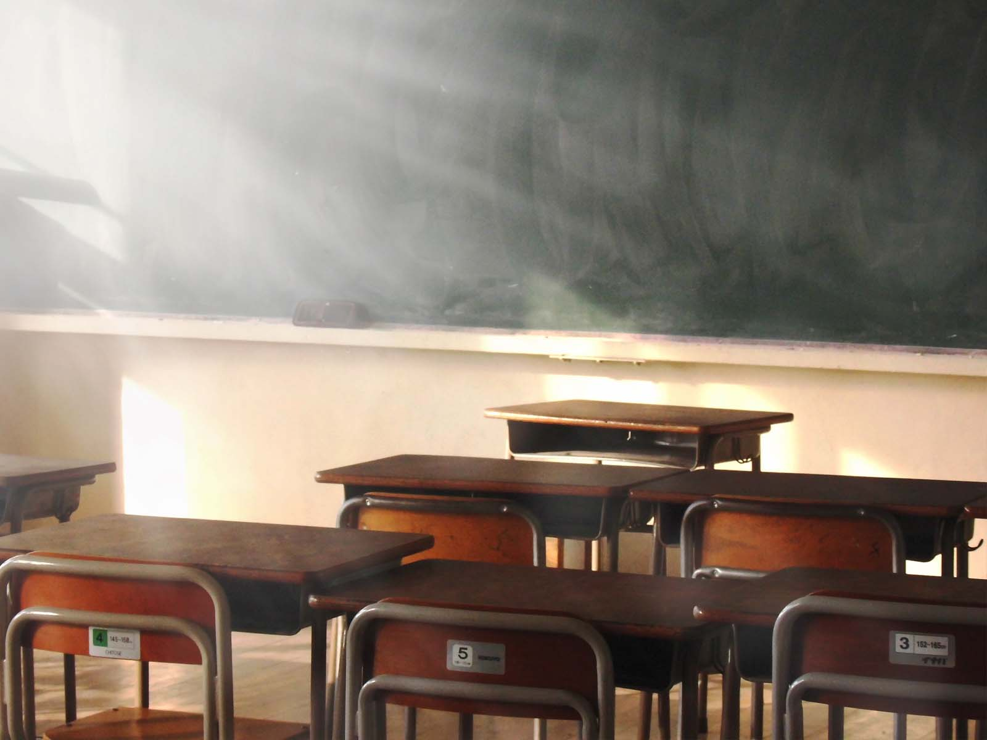
日本の高校生の3人に2人が 未来への希望を失っています。
未来は子どもたちが創る。
子どもたちに希望の持てる未来を届けます！
みらい育ティーチャーズ

Slide 2
子どもたちが未来を思う時、 抑えられないワクワク感を感じてほしくて、 みらい育をはじめました。
環境や貧富の差など関係なく、すべ子どもたちが、
誰から言われたのでも、誰のマネでもない自分の道標を持ってほしい。
10年後には今の仕事の65％がAIに代わると言われている中
人間にしかできない意欲と創造性で勝負できる大人になってほしい。
でも、現状に目を向けると・・・・
日本の子どもたちは
自分をダメだと思い未来に希望を持っていません。
だからこそ私たちは特別な手法で
勇気と希望が湧き出すワークショップを開発しました。
だれもがみんな自分の力を未来へと発展させていけるように。
01

Slide 3
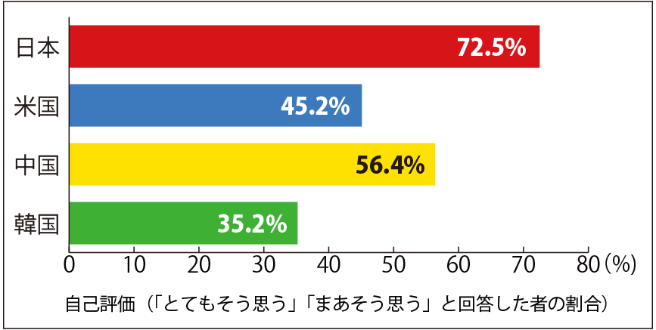
問題点①
自分はダメな人間だと思うことがある。高校生72.5%
国立青少年教育振興機構の調査報告書（2014年9～11月、日本、アメリカ、中国、韓国の高校生を対象）
02

Slide 4
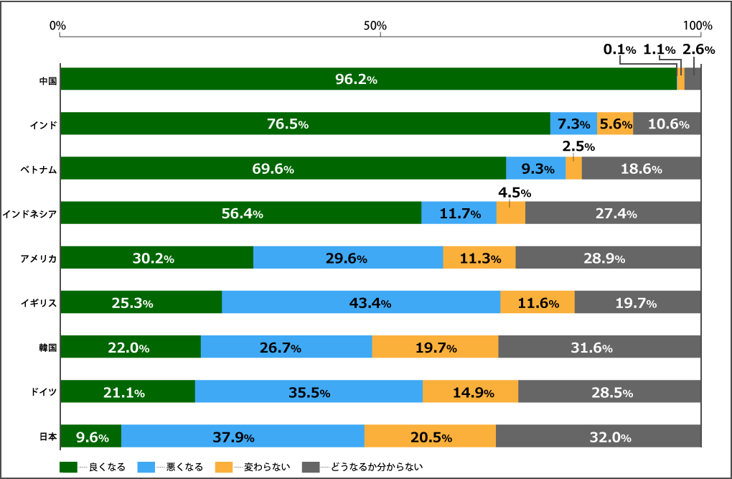
問題点②
「将来が良くなる」 18歳 9.6％
日本を含む9カ国を対象にした日本財団「18歳意識調査」（9カ国調査）
2019年10月（17～19歳各1,000人を対象）
03

Slide 5
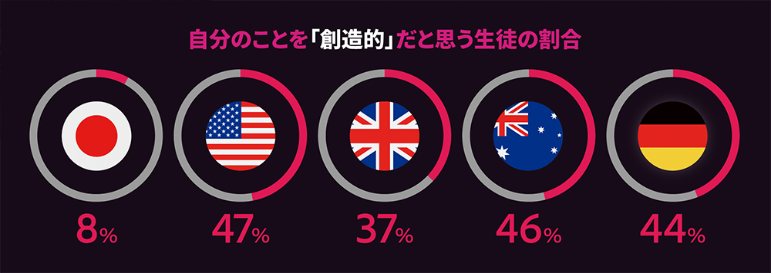
問題点③
「創造性」に関する調査 日本の中高生8％
アドビシステムズにより、日本の500人のZ世代の生徒（12～18歳）とZ世代を教える200人の教師を対象として、2017年5月26日～6月1日にオンラインで実施された調査
創造性は将来成功する上で欠かせない能力
（日本86%/グローバル89%）
創造性が求められる仕事はたくさんある
（日本31％/グローバル76%）
04

Slide 6
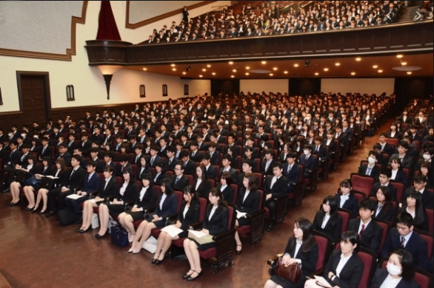
問題点④
大学の入学式の様子
リクルートスーツ
画一化
同調圧力
硬直化
変わり者非許容
2000年に入ってからの傾向。どの大学の入学式の様子も同じで全身同じスタイルの黒スーツと白シャツ。
まるでテンプレートにあてはめたようなスタイルになっている。2000年に入ってからの傾向。
05

Slide 7
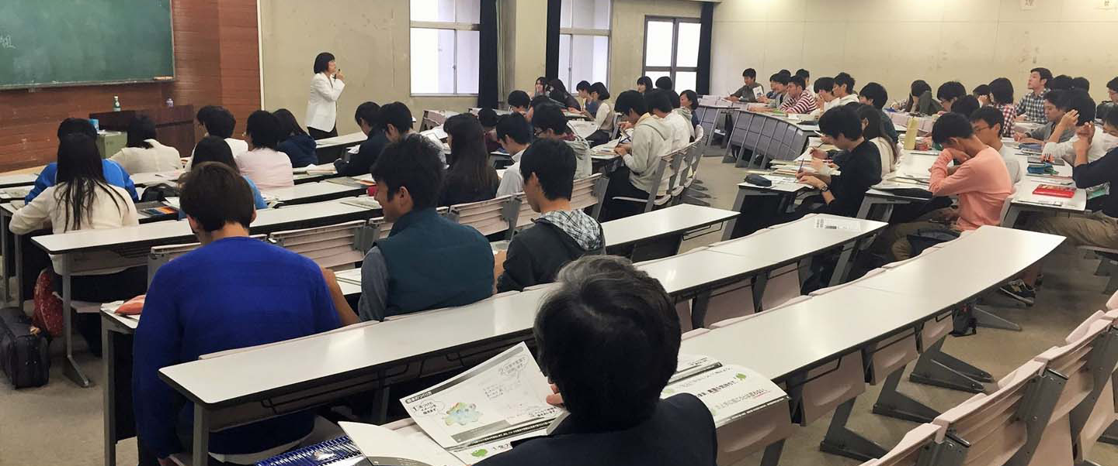
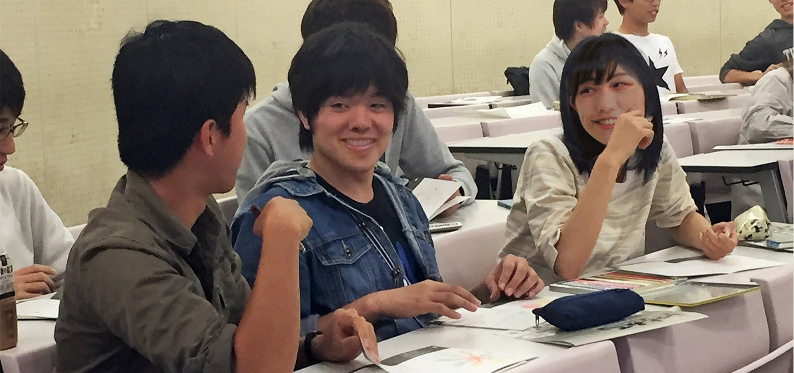
勇気と希望が湧き出すワークショップ 「じっとみて。」
子どもたちが、自分の未来を待ち遠しいと思う 土台づくりのSDGs活動です。
大学での授業風景
06

Slide 8
「じっとみて。」という教育プログラム
「じっとみて。」は、
自分をしっかりみつめて描く1冊の絵本です。
内面から湧き出すイメージで、物語を編んでいくことで、誰のマネでもない自分の道標（バックキャスティング）を見つけられる教育コンテンツです。
3本の柱「自己肯定」「他者肯定」「多様性」の受容と共有を軸にワークショップ型授業を実施しています。
AIには決してできない能力（思考力・創造力・問題解決能力）を育む礎となるため、子どもたちの未来をつぶす自己否定やあきらめ、閉塞感を突き破る手法となります。
07

Slide 9
「じっとみて。」事例
（事例①）復興支援として、辛い思いを抱える子どもたちのために
（事例②）自己肯定感が低く、意欲を持てない子どもたちのために
③内向的で思いをうまく伝えられない子どもたちのために
（言葉だけでないアートによるコミュニケーション・適切な自己開示）
④多様な出会いや機会の少ない地方の子どもたちのために
（日常とは違う先生（大人）・視点の多様性）
⑤未来を拓く力「創造性」を子どもたちみんなに感じてもらうため
（同じものなどひとつもないアート・想像力の証明）
08

Slide 10
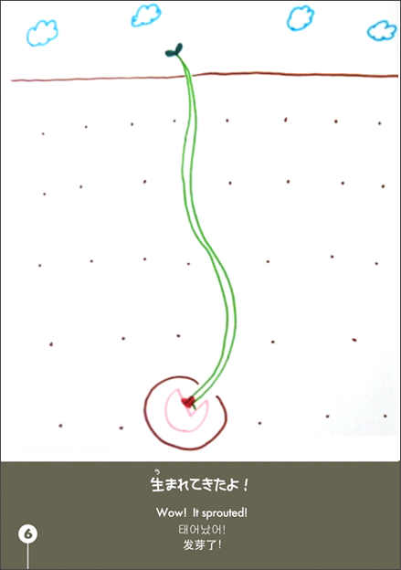
「じっとみて。」事例① 【復興支援】
封印してきた辛い思いを開示することで、未来へ向かう勇気を見出した例
東日本大震災で家を流されてしまった高校3年女子の作品（第2シーン：芽）
彼女は中学3年生の時、東日本大震災で親戚が津波にのみこまれてしまい、自身の家も流されてしまいました。
すぐに家族で仙台へ引っ越し、新しい生活をはじめました。
3年後、「じっとみて。」絵本制作ワークショップを受講し、
彼女にとって、長い長い3年間の様子が「芽のシーン」で描き出されました。
地面の中で人に見られることなく伸び続け、今、やっと外に出てきたところです。
細く小さい芽かもしれません。
まだどんな未来へ向かいたいのか、わからないかもしれません。
それでも彼女は、外に出ることができました。
彼女は悲しみをこらえて生きてきた時間を描くことで封印を解き、
その場に居合わせた人たちと共有することができました。
09

Slide 11
「じっとみて。」事例② 【自己肯定感】
自分はダメな人間じゃない！未来へ向かう勇気を見出した例
「自分はこんなに考えられるのだ」と気づいた
小学5年男子の作品
答えの用意されたあまり思考を必要としない問題ばかりを
与えられてきた彼にとって
自分を全力で見つめて、
自分という人間について考えイメージを描く行為は、
実はとても心の踊る体験でした。
最初はとても不安でした。
難しいと思いました。
でも、誰もわかない自分でしか見つけられない問題に立ち向かい、
自分の答えを見つけた彼は、自分の豊かな思考力に驚きました。
「こんなに考えることができるんだ！」
彼が描いたほとばしる花の絵は、
生命力にあふれ、未来への決意となりました。
10

Slide 12
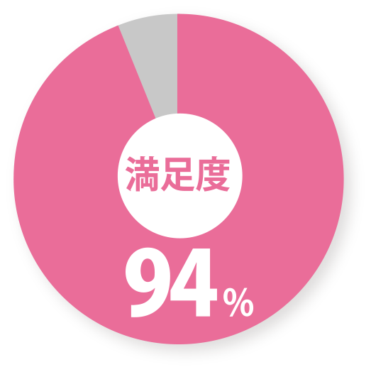
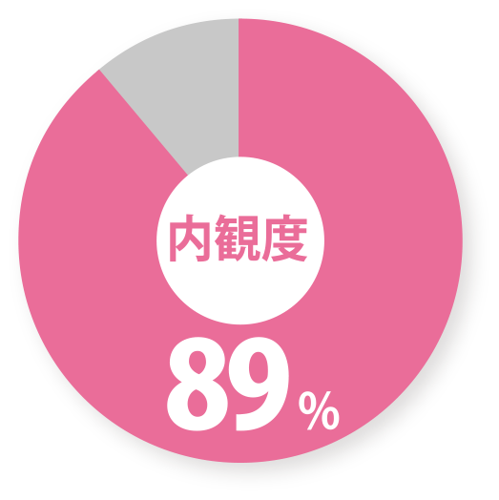
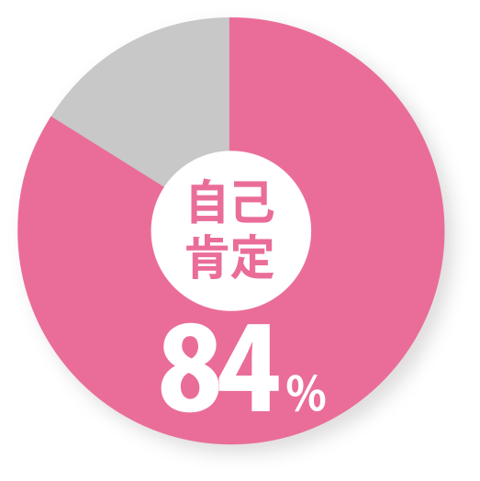
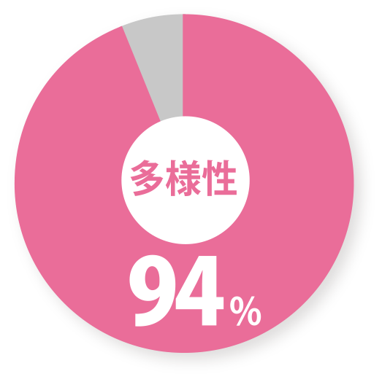
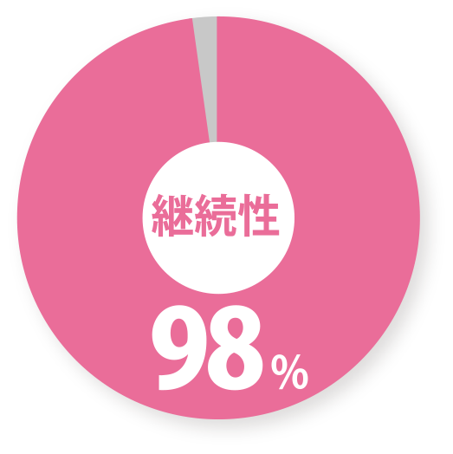
教育活動の成果
2014年11月、ユネスコ世界会議への参加からスタートした
「じっとみて。」プログラムは現在3000名以上が参加しました。
【満足度：94%】絵本制作を楽しいと感じた。
【内感度：89%】自分自身についてじっくりと考えることができた。
【自己肯定：84%】制作を通じて、自己肯定感「いいな! 自分」を感じた。
【多様性：94%】様々な価値観を受け入れる機会になった。
【継続性：98%】また「じっとみて。」の絵本を作りたい。
11

Slide 13
リクエスト状況
昨年実施した徳島の小中学校からラブコールが届きました。
福島の先生がポケットマネーで行っている「じっとみて。」をヘルプしたい。
大学の授業で当事者意識を持つために継続してやりたいとリクエストがきています。
12

Slide 14
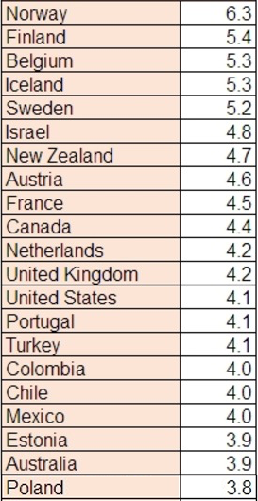
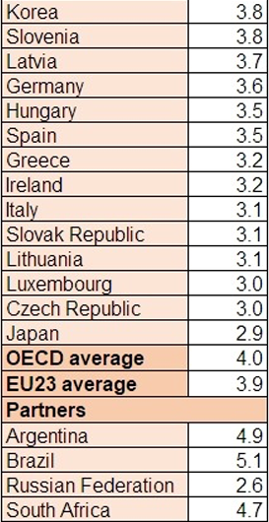
日本の教育への公的支出は、なんと35か国中、最下位です。
公教育には予算がなく、継続したくてもできない現状があります。
だからといって日本の子どもたちの失望を、このまま黙って見過ごすわけにはいきません。
未来への貢献は、大人の責任でもあります。
私たちは、あなたのふるさとやあなたが応援したい地域のこどもたちへワークショップを通じて、希望や夢を届けにまいります。
ぜひとも、手に手をとって、ご一緒に子どもたちの未来を支援していませんか？
OECD各国
Education at a Glance 2019: OECD Indicators /OECDの報告書「図表でみる教育2019年版」)
(OECD加盟国において、国内総生産（GDP）のうち小学校から大学までの教育機関に対する公的支出の割合を見ると、 日本は2.6％で比較可能な35か国中で最下位だった。
13

Slide 15
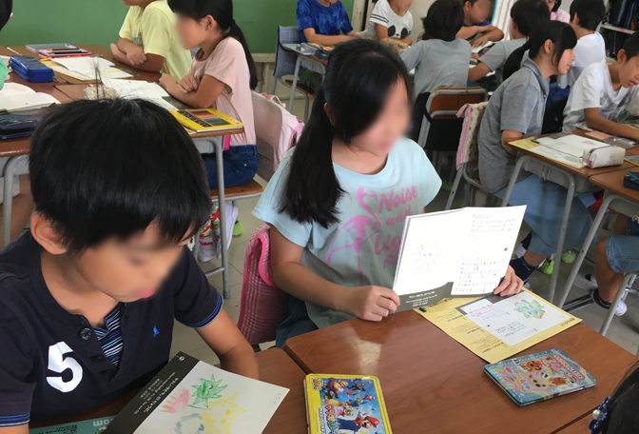
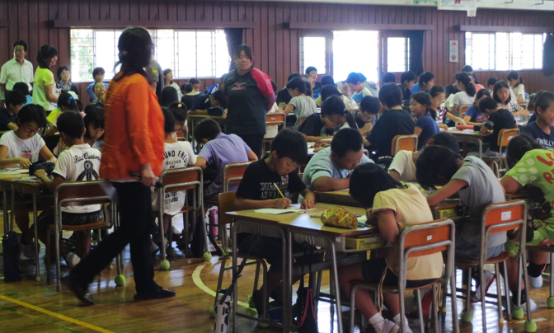
ぜひ、ご支援をお願いします。
「どんな状況にいようと、すべての子どもたちが未来を創り出す力を育める社会」を
実現するために、どうぞ、ご支援・ご協賛ください。
ご寄付は、みらい育の教育活動全般に、使用させていただきます。
1口:20万円
1クラス実施：約20万円
1クラス（5〜35名）で実施する場合の内訳（概算）
講師料：10万円（ファシリテーター：7万円、サポート3万円）
教材費：1000円（1人）
事前打ち合わせ・交通費・報告書作成等諸経費：5〜8万円
その他雑費
100名規模で実施：約40万円
小学校5・6年生合同で実施する場合の内訳（概算）
講師料：19万円
（ファシリテーター：10万円、サポーター3名：3万円×3）
教材費：10万円（100人）
事前打ち合わせ・交通費・報告書作成等諸経費：5〜10万円 その他雑費
14

Slide 16
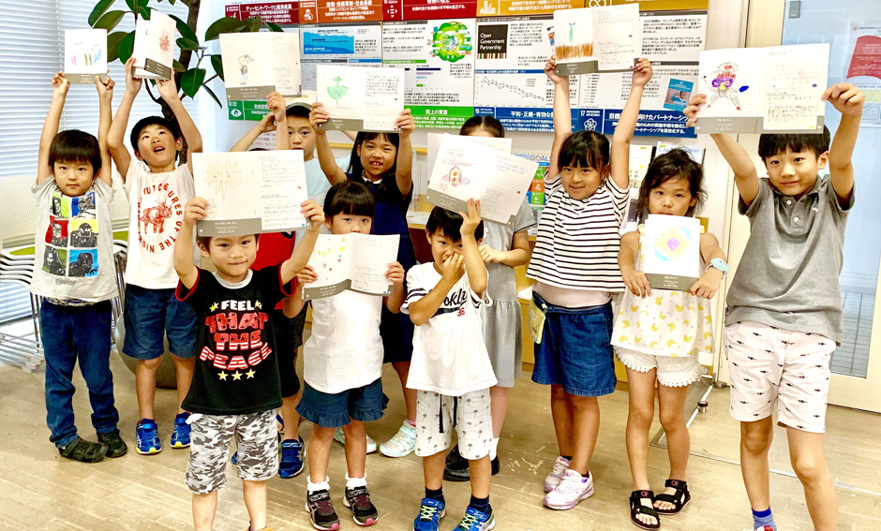
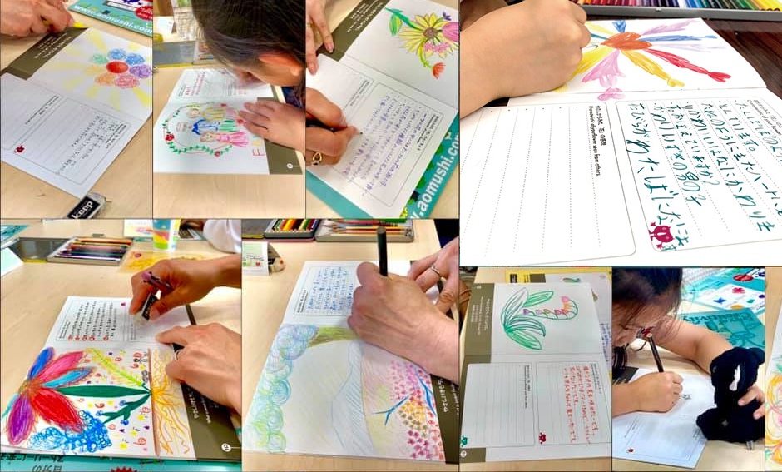
サポート後の流れ
お申し込み後
実施後
定期的に
実施校と実施計画書を郵送
活動報告書と子どもたちの手紙を郵送
継続へのご案内と経過報告書のお届け
どうかあなたのサポートで、
多くの子ども達に「自分の力で未来を切り拓く意欲と希望」を与えてください！
よろしくお願いします。
15

Slide 17
みらい育
環境や貧富の差など関係なくすべ子どもたちを対象に、
自己肯定感と他者肯定感を育み、多様性を需要・共有するワークショップを行っています。
AIにはできない意欲と創造性を育める社会を目指し、
2012年から活動している株式会社あおむしの教育事業部です。
実績
ユネスコ世界会議併設ポスター展（文科省）採択 【ESD】
徳島県三好市教育委員会 【教職員研修】 【5年生授業】
横浜市立小学校 【5年生授業】
愛媛県新居浜市立小学校【5・6年生授業/教職員研修】
都内小学校 アフタースクール 【学習プログラム】
福島県湯川村立小学校【PTA活動：全校児童＋保護者】
逗子市フリースクール「ここだね」【学習プログラム】
藤沢市私立小学校【4年生授業】
自主開催ワークショップ【SDGs 国連大学】
横浜国立大学/大東文化大学 【授業】 【研究】
内閣府 青年国際交流事業（東南アジア青年の船事業）【研修】）
UNHCR（国連難民高等弁務官事務所）【研修】
シニア大学【学習プログラム】
公益財団法人 東北活性化研究センター【復興支援】
他、参加者総数3,000名以上（2014.4〜2020.2現在）
企業研修として、富士通フロンテック、日本印刷、日経BP社等
16

Slide 18
株式会社あおむし
設立：2003年9月12日
代表：八木知美（Satomi Yagi)
資本金：1000万円
所在地：〒220-0053 横浜市神奈川区橋本町2-5-3 BW2405
事業内容：
・教育事業（みらい育）
・クリエイティブ事業
・マルチメディアの企画制作
・ウェブサイトの企画・制作・運営
・学校広報ツールの企画・制作
・各種カタログ・パンフレット・会社概要・アニュアルレポート等の企画・制作
・オリジナルグッズ・名刺・カレンダー・カード等の制作販売
みらい育ティーチャーズ（講師）現在全国に65名
代表 八木知美
広島大学 学校教育学部卒業。3年間公立小学校の教員を経験後、（株）リクルートの広告制作部門にてコピーライティングやデザインの仕事に着手。1990年、広告制作会社 株式会社あおむしを設立。 2014年から教育者のキャリアとデザインのキャリを融合させた教育事業「みらい育」をスタートさせる。現在、全国に広がるみらい育ティーチャーズの代表として、ワークショップの開催とティーチャー育成を行っている。
著書に絵本「ゴックンゴクリコ」太田出版、絵本「じっとみて。」「じっとみて。②」kindle本「MOMOTARO 大人準備ノート」など
HP : http://www.aomushi.com
副代表 山本康代
みらい育ティーチャーとして、未来を担うこども達のために、日本全国の企業・自治体・大学等教育機関にて、みらい育セミナーを実施しています。
鍼灸・あん摩・マッサージ指圧師・歯科衛生士・産業カウンセラー、東洋医学ライフアドバイザー、フランス政府公認ハプトノミー講師等の有資格者。ココロとカラダは一つであるという考えのもと、巡活のプロフェッショナルとして「いかに健やかに生きるか」を日々追求しています。葉山ハート治療院 院長。
HP : http://hayama-heartclinic.com/
17

Slide 19
今日は、ありがとうございました。
ご検討いただければ嬉しいです。
みらい育ティーチャーズ
sato@aomushi.com

